Slide 1

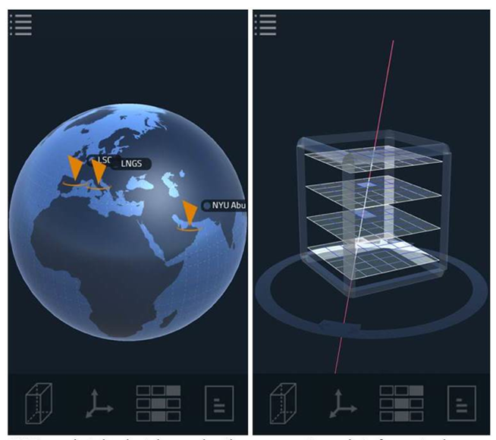
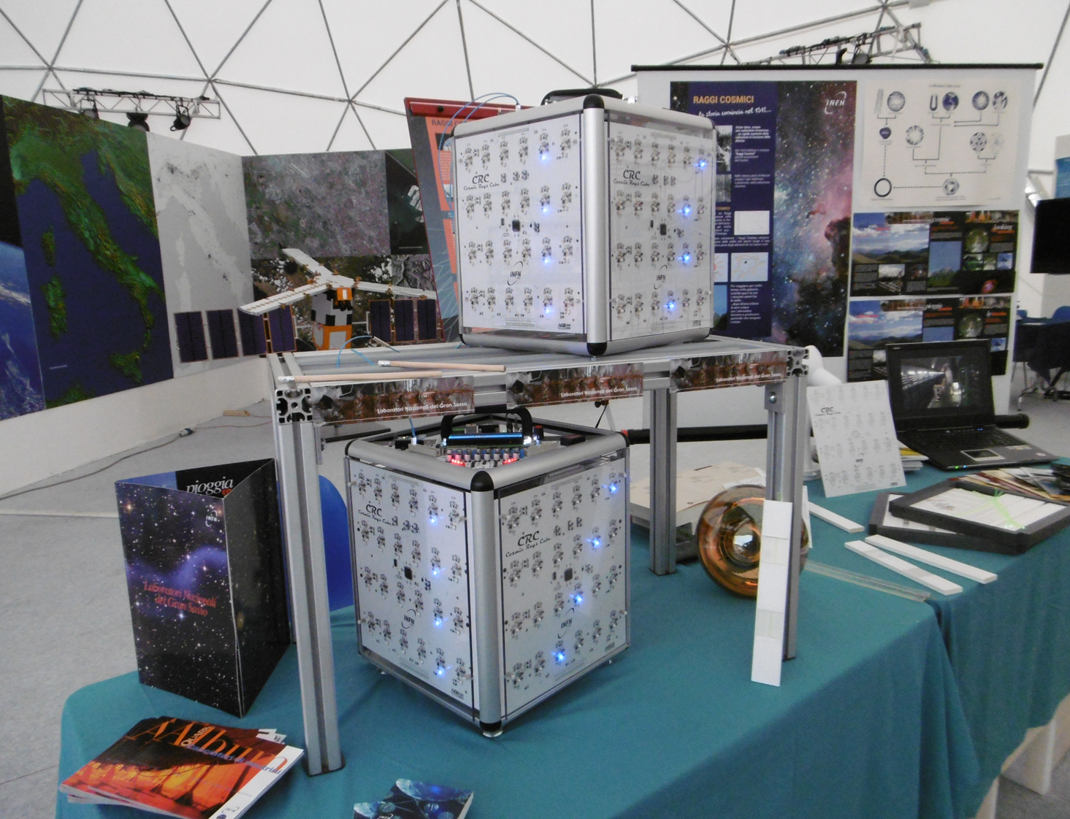
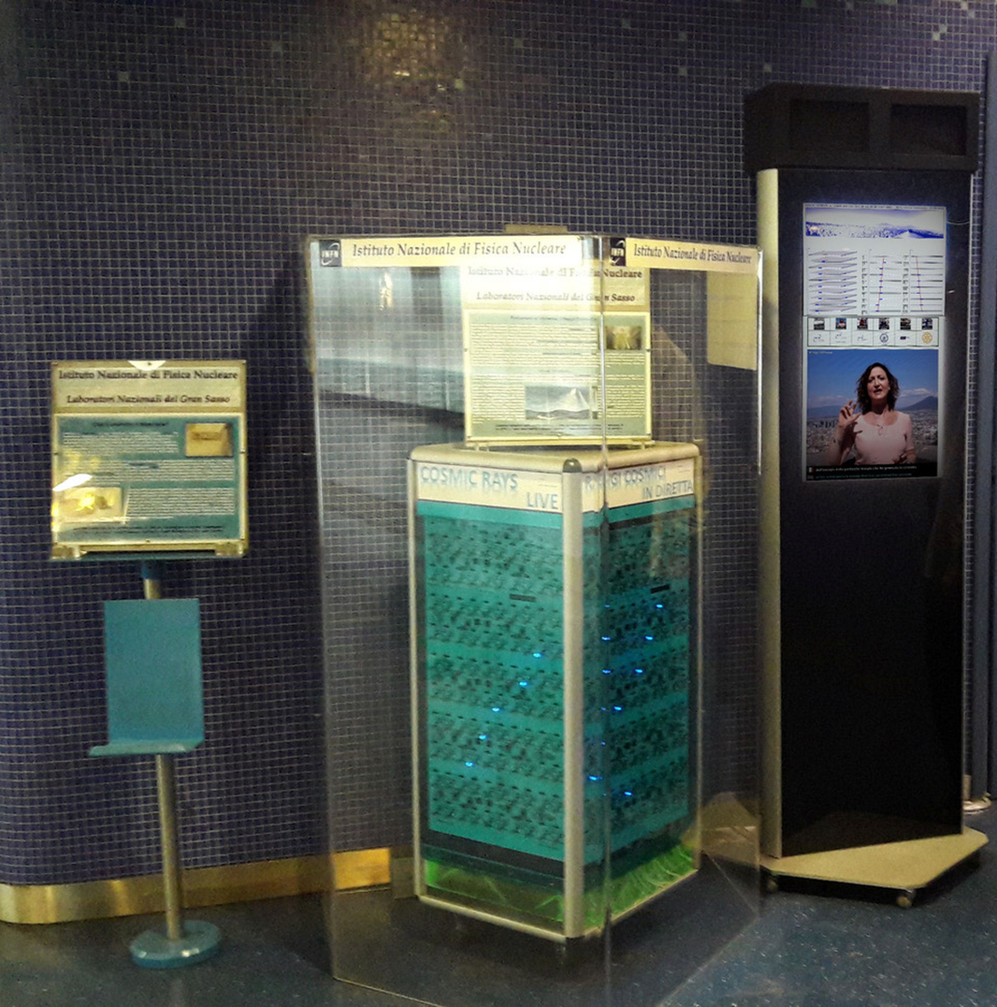
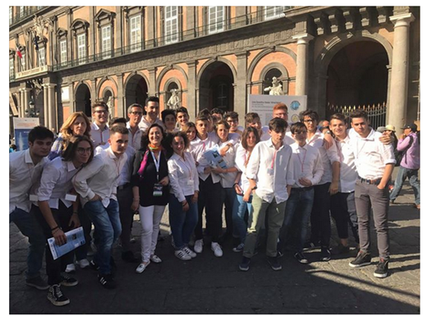
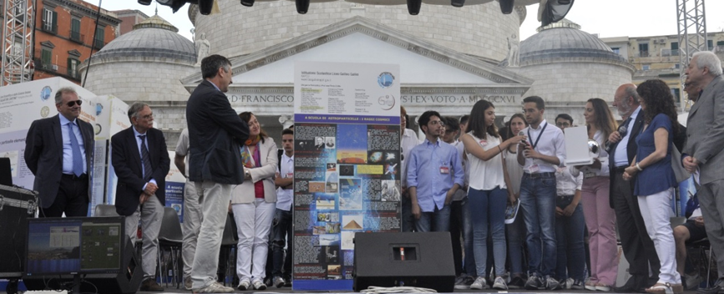
Astro4School
Carla Aramo CC3M Referenti Nazionali - Roma 7-8 febbraio 2018

Slide 2
Importanza della problematica
Il fenomeno della radiazione cosmica, invisibile agli occhi umani, racchiude in sé tutte le problematiche fondamentali della fisica moderna: dalle origini ed evoluzione dell’Universo alla attuale composizione delle forze note fino alla struttura intima della materia. Dallo studio di questa radiazione sono nate tutte le moderne teorie e le conoscenze del mondo che ci circonda.
D’altra parte la radiazione cosmica è facilmente intercettabile e può facilmente «essere resa visibile» attraverso semplici telescopi di rivelatori di particelle, quindi rappresenta di per sé un eccellente laboratorio didattico per introdurre gli studenti allo studio della fisica e dei fenomeni fondamentali della natura.
In ogni lab/sezione INFN esistono competenze che possono essere portate fuori dei nostri laboratori o che consentano di portare nei nostri laboratori giovani studenti da formare.
Lo studio della radiazione cosmica inoltre è strettamente collegato agli altri grandi temi della moderna astrofisica, dalla materia oscura alle onde gravitazionali alle oscillazioni di neutrini etc.
Parlare di raggi cosmici vuol dire quindi parlare dell’esplorazione dell’Universo in tutte le sue forme.

Slide 3
Obiettivi del progetto
Estendere e consolidare il rapporto tra INFN e Scuole Secondarie Superiori per la disseminazione della conoscenza scientifica attraverso il coinvolgimento diretto di studenti e docenti in attività didattiche e di laboratorio aventi come tema i raggi cosmici.
Definire una iniziativa di coordinamento sulle attività comuni alle varie Sezioni per ottimizzare le risorse umane e materiali e amplificare l’impatto.
Avviare un progetto didattico che anno per anno permetta di consolidare il lavoro fatto e allargare la partecipazione a un numero sempre crescente di studenti e scuole.

Slide 4
A chi è rivolto
Studenti del 3°, 4° e 5° anno delle scuole secondarie superiori di tutto il Territorio Nazionale.
Loro insegnanti che desiderano migliorare e aggiornare le conoscenze della fisica astroparticellare.
Pubblico generico interessato a seguire dibattiti e visitare mostre che facciano capire in modo semplice i fenomeni fondamentali dell’Universo in cui viviamo.

Slide 5
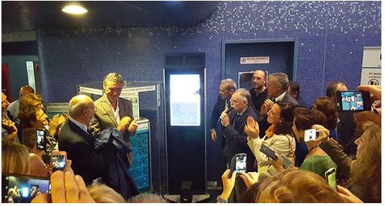
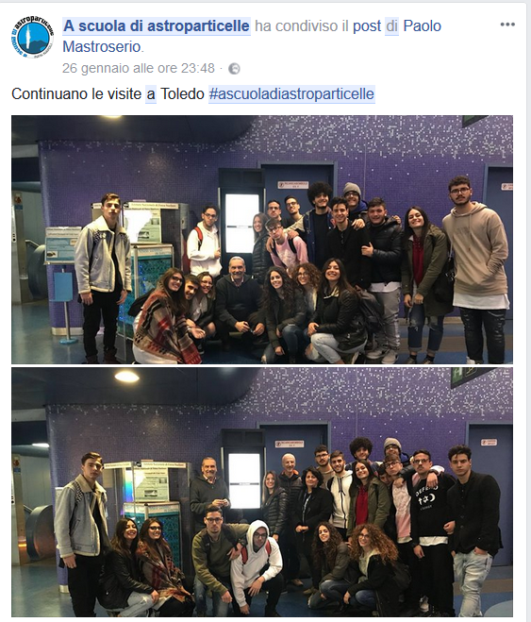
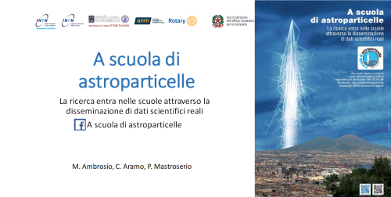
Tutto parte da →
Installazione totem multimediale connesso al telescopio di Toledo durante ERN 2016;
Concorso «A scuola di Astroparticelle »
Alternanza Scuola – Lavoro (2016-17: 140 studenti, 2017-18: 800 studenti)

Slide 6
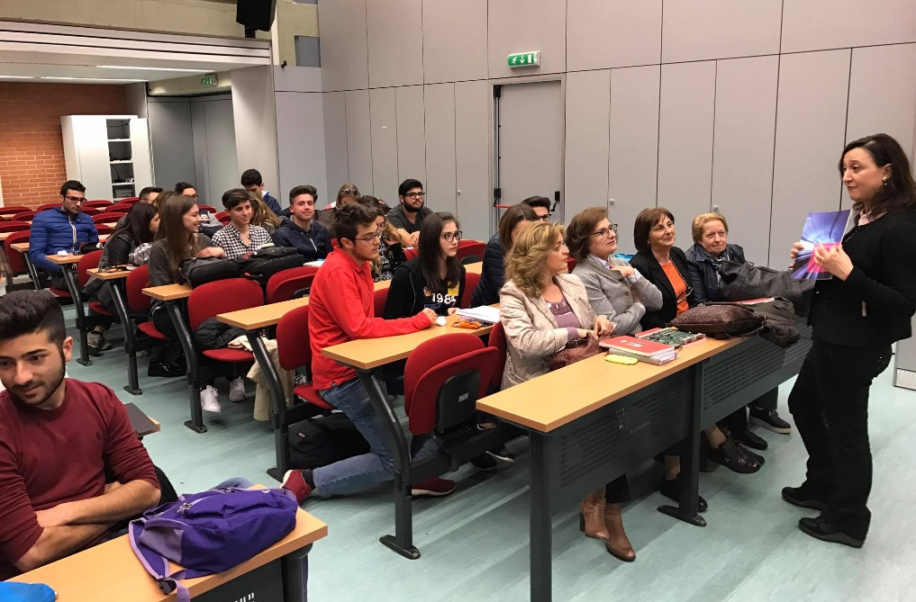

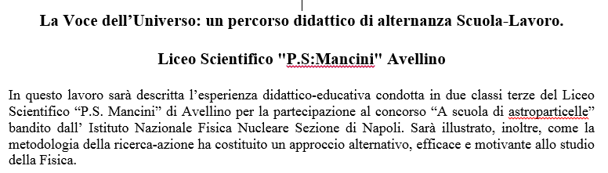
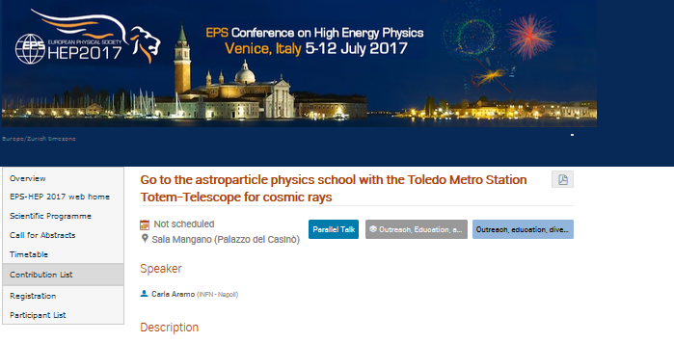
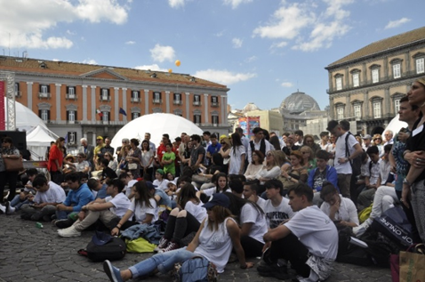
Attività 2016-17
Seminari tematici e presentazioni a Congressi, anche dei prof. coinvolti nelle attività.
Futuro Remoto

Slide 7
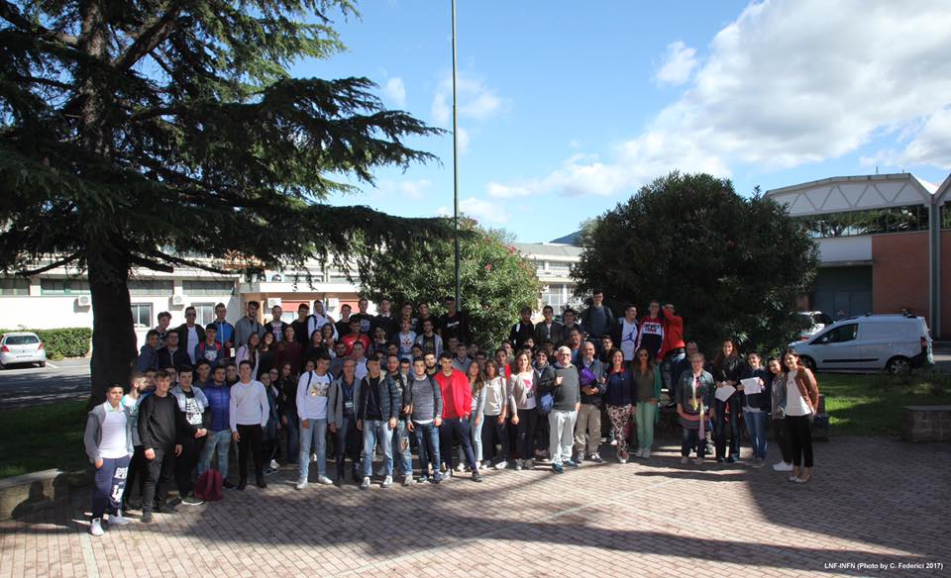
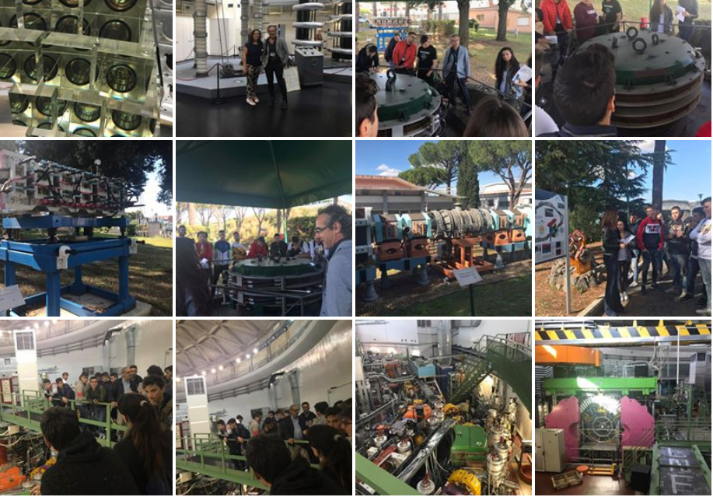
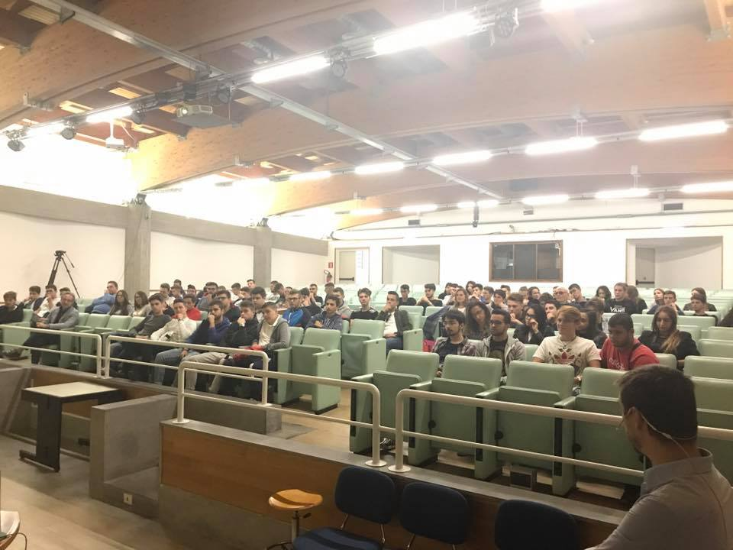
Visita-Premio ai LNF
Settembre 2017
3 scuole

Slide 8
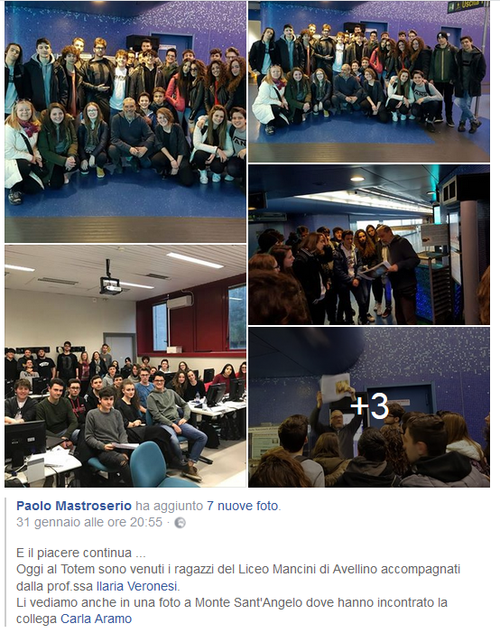
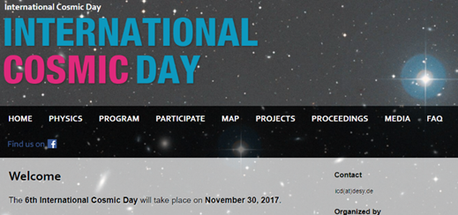
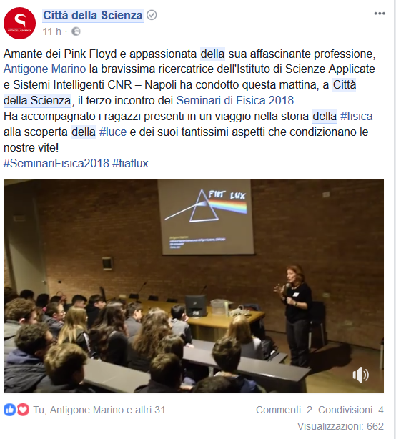
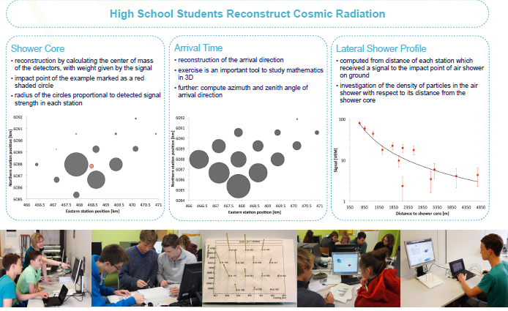
Astro4School
Azione 1
Attività didattiche
Corsi di formazione, workshop e visite guidate
Attività specialistica per Alternanza Scuola-Lavoro
Sessioni di analisi dati
Masterclass Auger
International Cosmic Day - ICD
Seminari tematici (Città della Scienza per Napoli, …..altre sezioni)

Slide 9
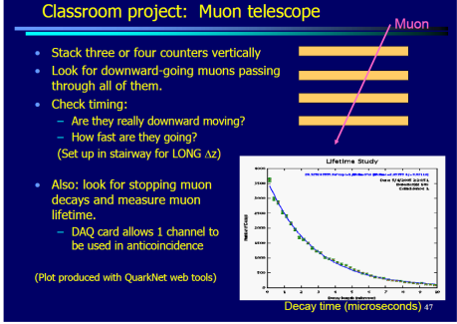
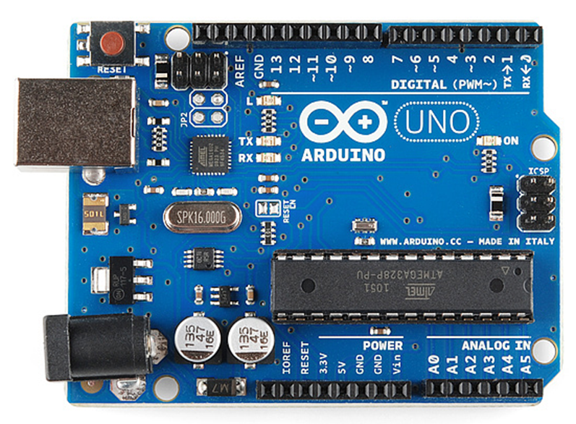
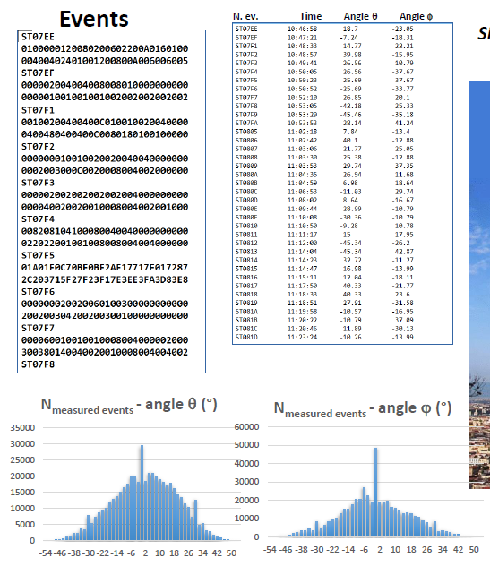
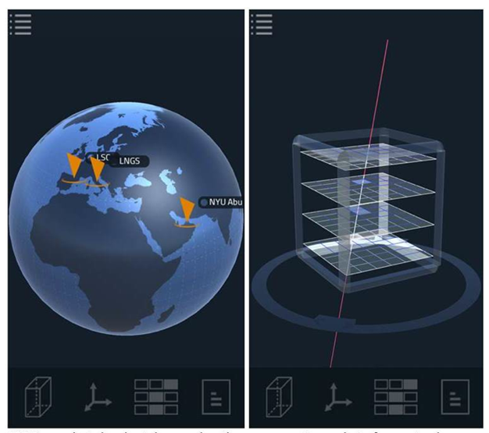
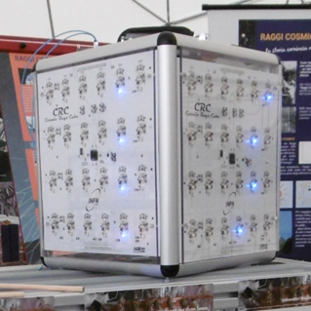
Astro4School
Azione 2
Esperimenti didattici sui r.c.
Costruzione rivelatore per mu
Tecniche di acquisizione e trasmissione dati
Flusso di mu a varie altitudini
Misure di distribuzioni angolari
Effetto barometrico
Misure di coincidenza
Array estesi di rivelatori
App su cellulare
Uso dei moderni microprocessori

Slide 10
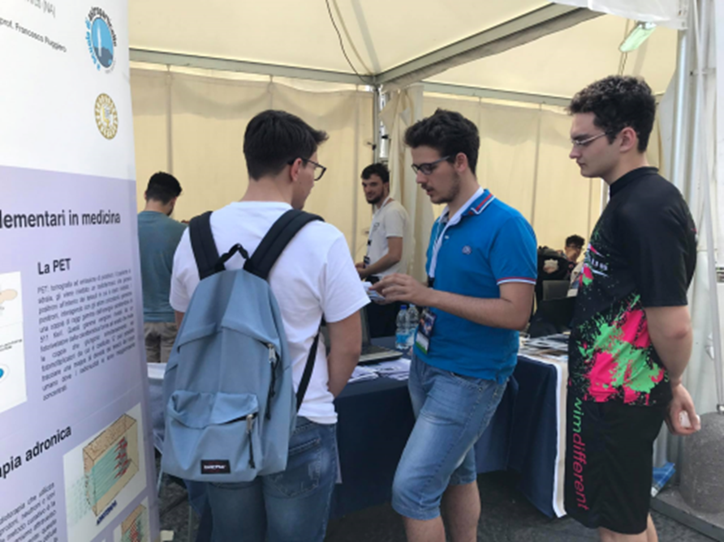
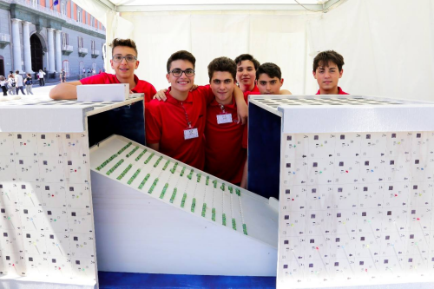
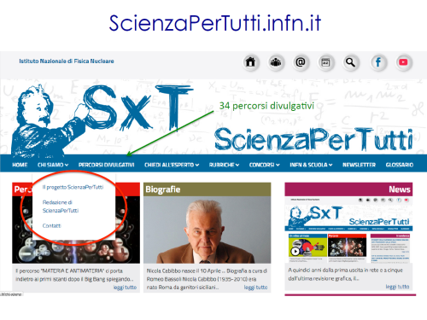
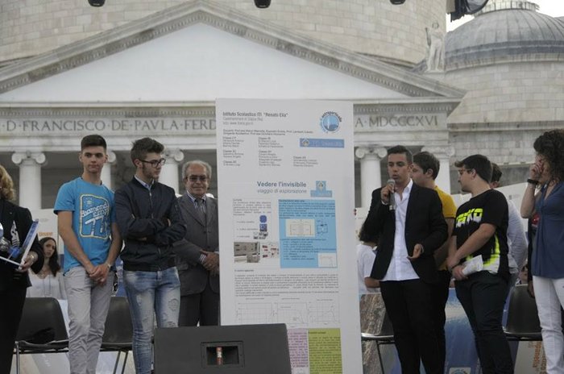
Astro4School
Azione 3
Attività pubbliche (on the road)
Mostra-concorso
Esperimenti in piazza
Exhibit studenti in conferenze scientifiche
Futuro Remoto/Festival della Scienza/Sperimentando/ERN..
Sito web interattivo

Slide 11
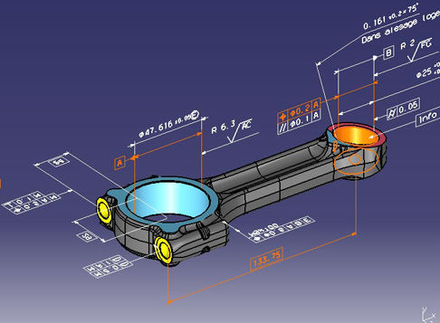
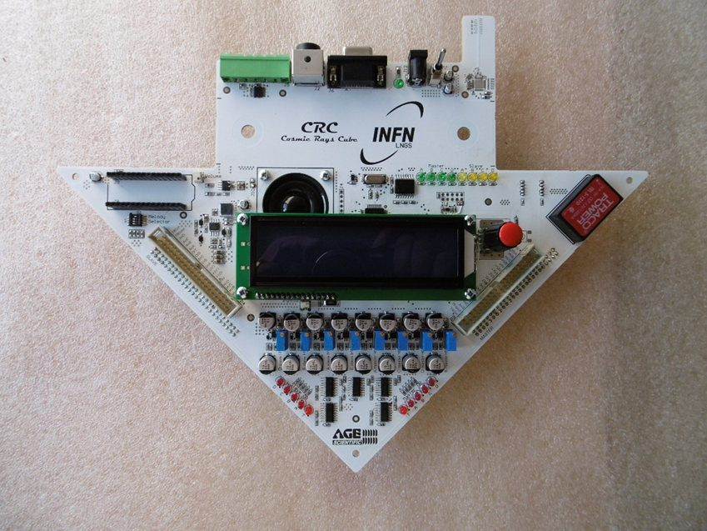
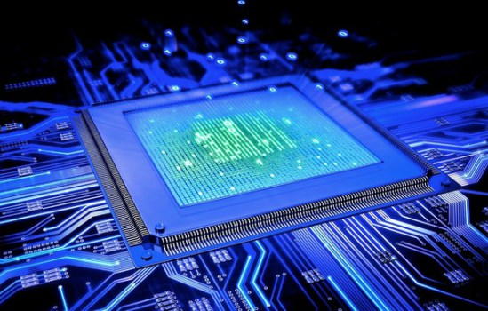
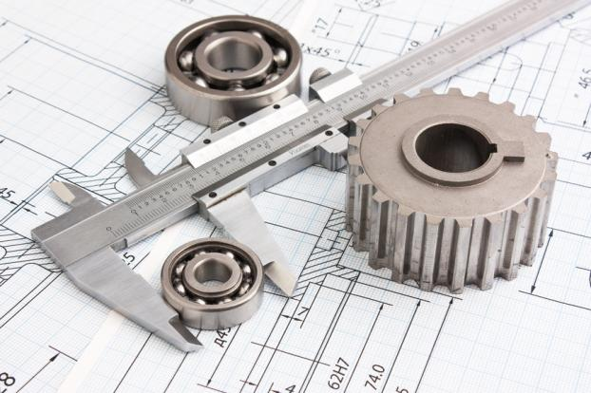
Astro4School
Azione 4
Approfondimenti tecnologici
CAD / Stampanti 3D
Elettronica
Meccanica
Calcolo e reti

Slide 12
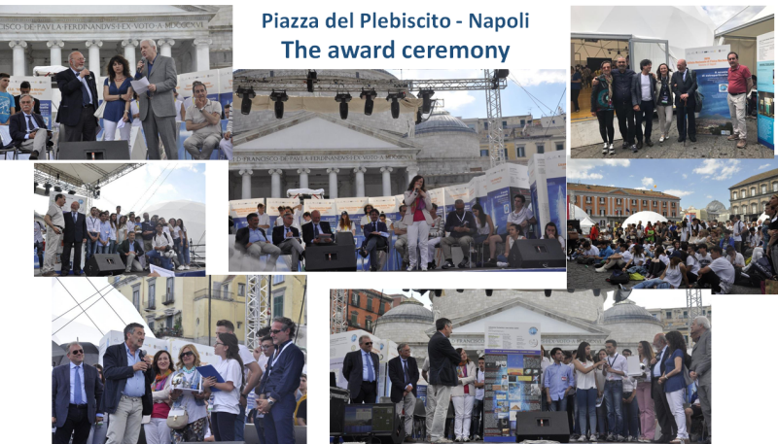
Astro4School
Concorso «A scuola di astroparticelle»
Premio SIF giovani
………..
Azione 5
Partecipazione a concorsi a premi locali e poi nazionale

Slide 13
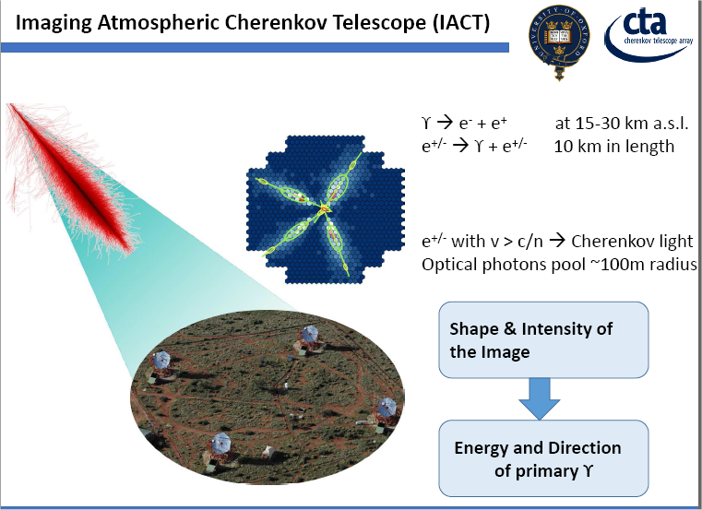
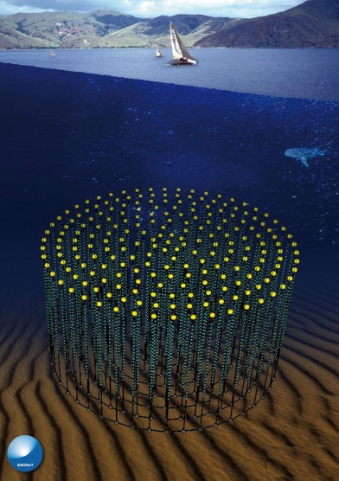
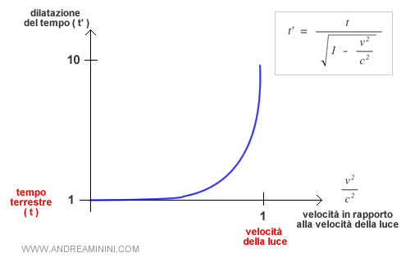
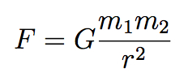
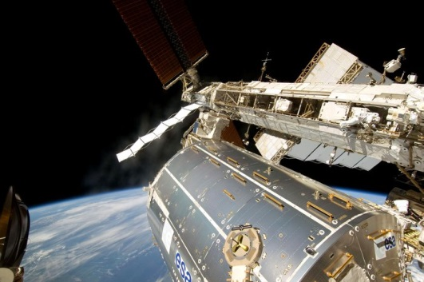
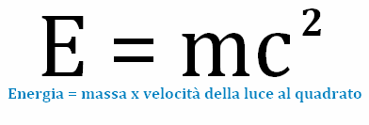
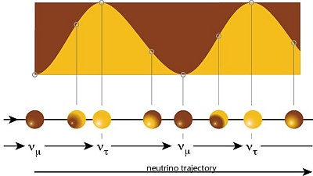
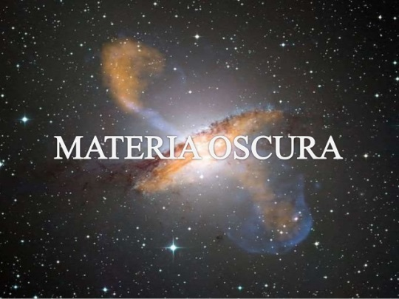
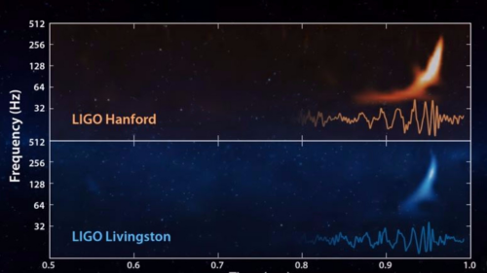
Astro4School
Argomenti collaterali
I raggi cosmici estesi
Effetto Cerenkov
Rivelazione raggi gamma
Processi stellari nell’Universo
Gravità e massa
Teoria della relatività
….
Onde gravitazionali
Materia oscura
Oscillazioni di neutrini
Fisica nello spazio
Fisica underground
Fisica underwater
…..

Slide 14
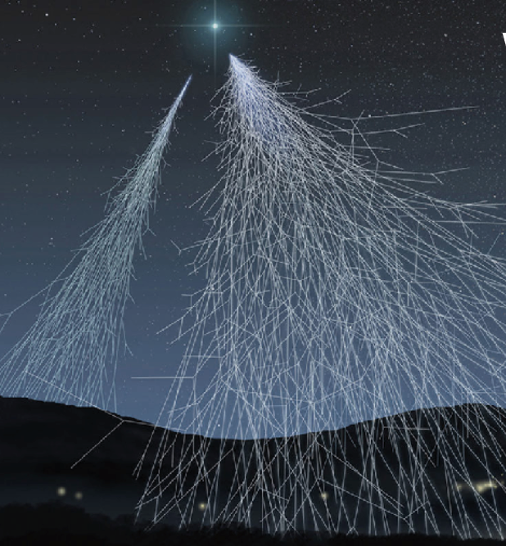

Un accattivante modo di osservare i muoni
Attanasio Candela - LNGS

Slide 15

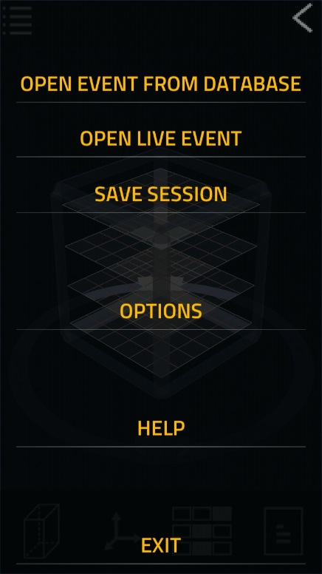
Al momento abbiamo in rete 3 telescopi:
1 ai laboratori esterni dei LNGS – Assergi (AQ) - Italia;
1 ai laboratori esterni dei LSC - Canfranc – Spagna;
1 ai laboratori sotterranei dei LSC - Canfranc – Spagna;
1 in preparazione alla NYU di Abu Dhabi (UAE)
E’ stata sviluppata un’App disponibile su smartphone con sistema Android e sistema i-OS (i-phone):
E’ scaricabile da Google Play o Apple Store (free):
Cosmic Rays Live
I dati possono di un telescopio essere scaricati in tre diversi modi:
con collegamento diretto tramite convertitore RS232-USB connesso ad un PC;
tramite bluetooth;
salvando i dati direttamente sullo smartphone

Slide 16
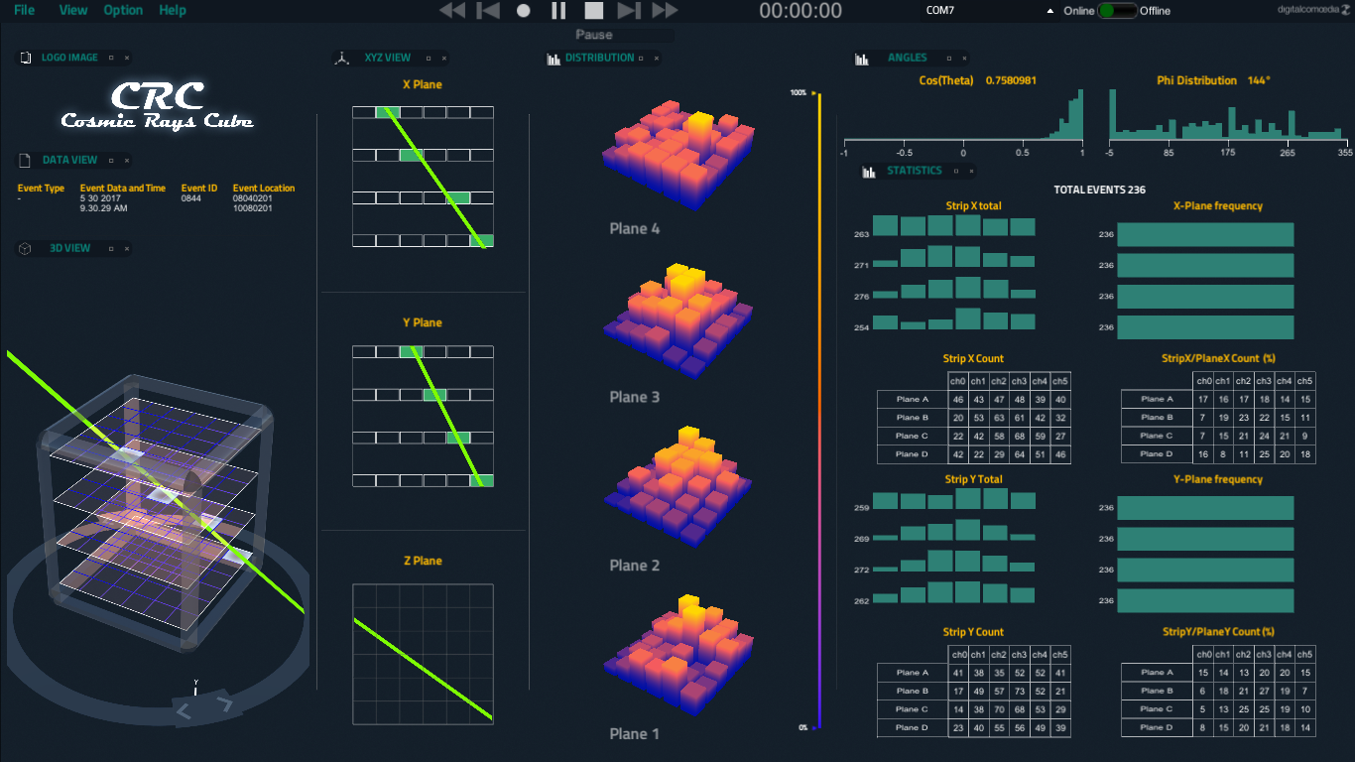
Schermata completa dell’App

Slide 17
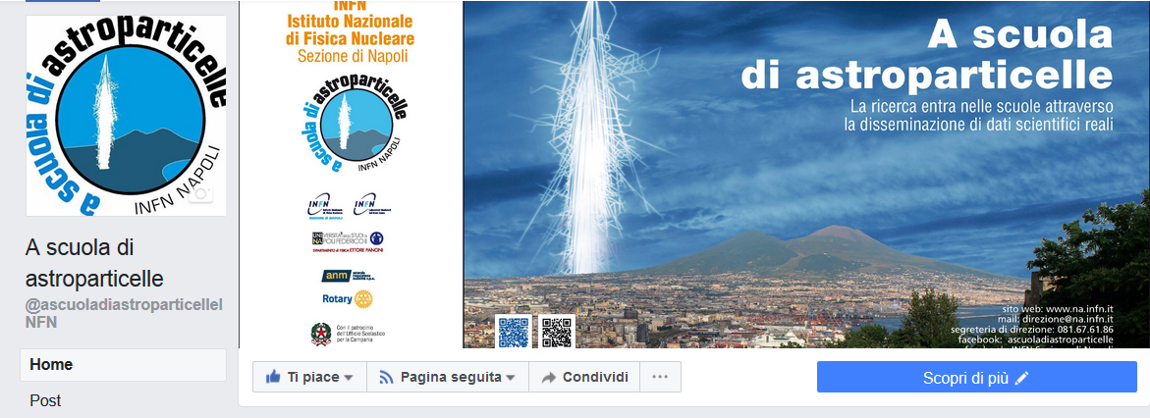
Grazie per la vostra attenzione!

